Slide 1
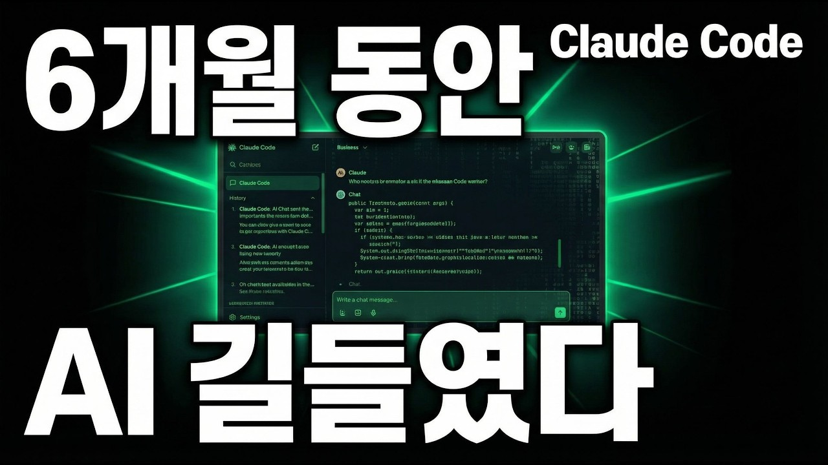
DREAMLABS COLLECTOR
개발자가 AI 길들이는 데 6개월 걸린 이유 (시행착오 전부 공개)
메이커 에반 채널의 이 영상은 한 개발자가 6개월간 AI를 활용하며 겪은 시행착오와 이를 극복하기 위한 4가지 시스템 구축 경험을 공유합니다. 초기 50점 수준의 AI 성능을 95점까지 끌어올린 과정을 통해, AI의 한계점(기억력 부족, 매뉴얼 미숙지 등)을 명확히 하고 이를 시스템적으로 보완하는 방법을 제시합니다. 특히 Claude Code를 활용한 실제 프로젝트 경험을 바탕으로, AI를 효과적으로 '길들이는' 구체적인 전략을 소개합니다. 이 브리핑은 영상 시청 없이 핵심 내용을 파악하는 데 중점을 둡니다.
CHANNEL
VIDEO ID
메이커 에반 | Maker Evan
7vihh_G_434
source: https://www.youtube.com/watch?v=7vihh_G_434 | video_id: 7vihh_G_434 | generated: 2026-06-05T06:38:58Z

Slide 2
Executive Summary
영상 시청 전 빠른 정보 습득을 위한 요약
SUMMARY
메이커 에반 채널의 이 영상은 한 개발자가 6개월간 AI를 활용하며 겪은 시행착오와 이를 극복하기 위한 4가지 시스템 구축 경험을 공유합니다. 초기 50점 수준의 AI 성능을 95점까지 끌어올린 과정을 통해, AI의 한계점(기억력 부족, 매뉴얼 미숙지 등)을 명확히 하고 이를 시스템적으로 보완하는 방법을 제시합니다. 특히 Claude Code를 활용한 실제 프로젝트 경험을 바탕으로, AI를 효과적으로 '길들이는' 구체적인 전략을 소개합니다. 이 브리핑은 영상 시청 없이 핵심 내용을 파악하는 데 중점을 둡니다.
source: https://www.youtube.com/watch?v=7vihh_G_434 | video_id: 7vihh_G_434 | generated: 2026-06-05T06:38:58Z

Slide 3
Video Structure
영상 구성과 논리 흐름
01
0:00 인트로 — AI가 혼자 책 300권 분량을?
02
1:15 AI의 문제점 — 자꾸 까먹는 신입직원
03
2:32 내 이야기 — 8년 차 개발자의 6개월 도전
04
3:43 시스템 1: AI 자동 매뉴얼 — 매뉴얼을 안 읽는 문제
05
9:11 시스템 2: AI 작업 기억 — 금붕어 기억력 문제
06
12:25 시스템 3&4: 자동 품질 검사 + AI 스스로 진단
source: https://www.youtube.com/watch?v=7vihh_G_434 | video_id: 7vihh_G_434 | generated: 2026-06-05T06:38:58Z

Slide 4
Key Ideas
정보게시물로 전환할 핵심 아이디어
01
AI는 자율적이지 않으며, 효과적인 활용을 위해선 명확한 '시스템'과 '가이드라인'이 필수적이다 (metadata 기반 추론).
02
AI의 '기억력' 한계를 극복하기 위한 작업 분할 및 계획 수립의 중요성 (metadata 기반 추론).
03
AI가 스스로 학습하고 개선할 수 있는 '자동 매뉴얼' 및 '진단' 시스템의 필요성 (metadata 기반 추론).
04
AI 결과물의 품질을 보장하기 위한 '자동 품질 검사' 메커니즘의 도입 (metadata 기반 추론).
05
AI를 '팀원'처럼 활용하기 위한 전문적인 접근 방식과 단축 명령어의 효과 (metadata 기반 추론).
06
프롬프트 엔지니어링은 단순한 지시를 넘어 AI의 행동을 구조화하는 과정이다 (metadata 기반 추론).
source: https://www.youtube.com/watch?v=7vihh_G_434 | video_id: 7vihh_G_434 | generated: 2026-06-05T06:38:58Z

Slide 5
DreamLabs Application
DreamLabs 내부 적용 관점
01
내부 AI 도구 개발 시, AI의 '기억력' 및 '매뉴얼 준수' 문제를 해결하기 위한 시스템 설계에 참고할 수 있습니다.
02
프롬프트 엔지니어링 가이드라인 수립 시, AI에게 명확한 작업 계획과 컨텍스트를 제공하는 방법론 도입을 검토할 수 있습니다.
03
AI 기반 코드 생성 또는 문서 작성 도구의 결과물 품질을 높이기 위한 자동 검증 및 자가 진단 모듈 개발 가능성을 탐색할 수 있습니다.
04
DreamLabs 개발자들이 AI를 '전문 팀원'처럼 활용할 수 있도록, AI와의 상호작용 워크플로우 및 단축 명령어 시스템 구축을 고려할 수 있습니다.
05
AI 도입 프로젝트의 시행착오를 줄이기 위한 단계별 접근 및 피드백 루프 설계에 본 영상의 경험을 활용할 수 있습니다.
source: https://www.youtube.com/watch?v=7vihh_G_434 | video_id: 7vihh_G_434 | generated: 2026-06-05T06:38:58Z

Slide 6
Verification Required
모델 추론/metadata 한계/원본 확인 필요
01
영상에서 언급된 '4가지 시스템'의 구체적인 구현 방식과 기술 스택 (metadata 기반 추론).
02
AI 성능이 '50점에서 95점'으로 향상되었다는 측정 기준 및 실제 데이터 (metadata 기반 추론).
03
각 시스템(자동 매뉴얼, 작업 기억, 자동 품질 검사, AI 스스로 진단)의 상세 작동 원리 및 효과에 대한 구체적인 설명 (metadata 기반 추론).
04
Claude Code를 활용한 실제 프로젝트의 규모, 복잡성, 그리고 AI 기여도에 대한 구체적인 사례 (metadata 기반 추론).
05
'전문 AI 팀원 + 단축 명령어'의 실제 적용 사례 및 생산성 향상 효과에 대한 상세 내용 (metadata 기반 추론).
source: https://www.youtube.com/watch?v=7vihh_G_434 | video_id: 7vihh_G_434 | generated: 2026-06-05T06:38:58Z

Slide 7
Source & Download Metadata
게시물과 문서 산출물 추적 정보
METADATA
Title: 개발자가 AI 길들이는 데 6개월 걸린 이유 (시행착오 전부 공개)
Channel: 메이커 에반 | Maker Evan
Video ID: 7vihh_G_434
Source URL: https://www.youtube.com/watch?v=7vihh_G_434
Playlist ID: PLHwM6idVO2zyqi2IZeDAiP5QBqRXd2Zyh
Generated at: 2026-06-05T06:38:58Z
Source basis: metadata_and_model_inference
source: https://www.youtube.com/watch?v=7vihh_G_434 | video_id: 7vihh_G_434 | generated: 2026-06-05T06:38:58Z

